Slide 1
Informationsmöte
HFV
för U12-ledare

Slide 2
Förhållningsregler
”Räck upp handen” eller skriv i chatten vid frågor
Stäng av mikrofonen när du inte ska prata
Ha gärna på kameran när du ska prata
Vi går igenom presentationen i sin helhet – därefter
finns möjlighet till frågor/synpunkter.

Slide 3
Syftet med mötet
Ge information och vägledning inför seriespel med nivåindelning, resultat och tabell
Svara på inkomna frågor

Slide 4
Handbollförbundet Väst – geografi
HFV består av föreningar tillhörande:
Västra Götalands län
Värmlands län
Kungsbacka, Varberg, Falkenberg och Hylte från Hallands län
Mullsjö, Habo, Jönköping, Gislaved, Värnamo, Vaggeryd och Gnosjö från Jönköpings län.

Slide 5

Tävlingsverksamhet U12
säsongen 2025-2026
Sammandragsserie eller rak serie
Med resultatrapportering och tabell
Nivåindelat nivå 1-3
Spelas med elektroniskt matchprotokoll (EMP)

Slide 6
Tävlingsverksamhet U12
säsongen 2025-2026
Spelar med 6 utespelare + målvakt
Matchtid 2x20 minuter. Vid lämpligt speluppehåll efter ca 10 minuter i respektive halvlek blåser domaren för 1 minuts utbildningstimeout
Utbildningstimeouten är till för att tränaren ska kunna utbilda sina spelare. Ingen spelare lämnar planen under utbildningstimeouten.
Bollstorlek 0 = 46-50 cm, 250-300 g

Slide 7
Att tänka på när vi spelar
med resultat
Att spela matcher är fortfarande en del av vår utbildning av spelare.
Vi spelar för att få utöva det vi tränar på i matchsituation. Fokus ska vara på fina
prestationer – inte resultat.
Givetvis vill vi vinna matcher men inte till vilket pris som helst. Att spela jämna utvecklande matcher är vad vi strävar efter.
Att bemöta både domare och motståndare på ett respektfullt och positivt sätt är av största vikt. Domarna är oftast unga och oerfarna i dessa åldrar.
Länk till film från RF:s satsning ”Det ska vara kul att tävla”:
https://youtu.be/W3vLDcyQJqg

Slide 8
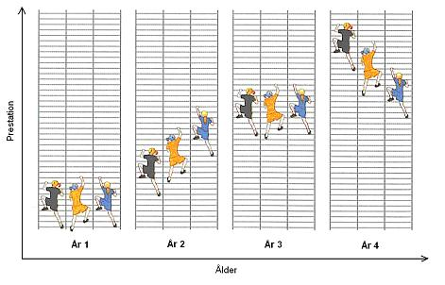
Vägledning nivåindelat seriespel
Syftet med nivåindelning
Utveckla spelare på sin nivå –
inte toppa lag och vinna matcher!
Spela så jämna matcher som möjligt
Roligare att träna/spela handboll

Slide 9
Vägledning anmälan till
nivåindelat seriespel
Jämn fördelning av handbollskunskap på hög nivå
Syftet med nivåtrappan
Vägledning för anmälan till seriespel
Alla punkter för respektive nivå behöver
INTE vara uppfyllt
Rankar laget som topp 25 i distriktet i sin ålderskull
Flesta spelare tränat i många år
Geografisk hänsyn i mindre utsträckning i serieindelning
Nivå 1
Jämn fördelning av handbollskunskap på medelnivå
Stor spridning av handbollskunskap – från låg till hög nivå
Flest spelare tränat 3-6 år
Geografisk hänsyn prioriteras om möjligt
Nivå 2
Jämn fördelning av handbollskunskap
på låg- och medelnivå
Tips!
Kontakta era motståndare
Har gått jättebra för tidigare lag vid anmälan – lita på magkänslan
  Flest spelare är nybörjare eller tränat 1-3 år
Geografisk hänsyn prioriteras om möjligt
Nivå 3

Slide 10
Hur hittar vi rätt nivå?
Prata gärna ihop er med lag i närområdet som ni brukar spela jämt med och se till att anmäla er till samma nivå.
Har ni ledare i er förening som ledde U12-lag förra året – bolla gärna erfarenheter med dem.
Kom ihåg – nivåindelningen är en uppskattning. Ingen kan veta säkert.
Nivå 3 är avsedd för lag som känner att de ligger ganska långt bak i utvecklingen. Det ska vara en serienivå där dessa lag kan möta andra lag på samma nivå för utvecklande matcher. Visa respekt för detta!

Slide 11
Om vi har flera lag och på olika nivåer
men vill rotera spelarna – hur gör vi då?
Tänk på att nivåindelningen är till för att ge jämna matcher så rotera spelare med förnuft och respekt för motståndarna.
Planera laget utifrån det motstånd ni ställs för inför dagen. Ta gärna en kontakt med motståndarna för att stämma av.
Föreningens policy är avgörande för om ni kan (om ni så vill) välja att spela med de spelare som kommit längst i den högre nivån konstant eller om ni ska rotera. För att nivåindelningen ska fylla sitt syfte bör de spelare som har kommit längst dock alltid vara ”överrepresenterade” på den högre nivån.

Slide 12
Om vi är på gränsen med antal spelare för hur många lag vi ska anmäla – hur ska vi tänka då?
Matcher för olika lag kommer kunna kollidera så ni bör i grunden ha nog med spelare för att täcka det antal lag ni anmäler.
En riktlinje kan vara att ni räknar på ca 10 spelare per lag. Då kan några spelare vara borta men ni får ändå ihop lag om det kolliderar.
Är ni på gränsen med spelare mellan t.ex. ett och två lag eller mellan två och tre lag så anmäl hellre ett lag för mycket än ett lag för lite. Det går att dra ur lag (även om vi helst vill att alla kommer till spel) men i seriespel är det väldigt svårt att få lägga till lag i efterhand. Då krävs att ett annat lag utgår.

Slide 13
Alla matcher ska spelas!
Alla matcher ska spelas – även internmatcher.
Detta är extra viktigt nu när ni spelar med resultat och tabell då förutsättningarna annars blir orättvisa.
Om en match ställs in/skjuts upp ska detta meddelas HFV:s kansli så att vi kan lägga den som uppskjuten i Profixio. Matchen ska därefter planeras in av lagen och meddelas HFV genom matchändring i Profixio (detta gör föreningsadministratören). Gäller alla serier oavsett om man spelar med resultat och tabell eller ej.

Slide 14
Samsynsavtal
Ett avtal på förbundsnivå mellan handboll, fotboll, innebandy, bandy och ishockey med syftet att skapa förutsättningar för barn och ungdomar att kunna hålla på med flera idrotter.
Respektive förbund ansvarar för att planera sin tävlings- och utbildningsverksamhet för barn och ungdomar inom sin ”säsong”
Handbollssäsong för SDF-administrerad verksamhet = 1 oktober – 31 mars.
Samsynsavtal mellan föreningar är så klart jättebra och finns på olika håll i vårt distrikt. Dessa är dock lokala avtal på föreningsnivå vilka ligger utanför HFV:s Samsynsavtal.

Slide 15

#schysstmatch
Som ni nog vet har svensk handboll ett nationellt projekt för att få ett bättre klimat i hallarna – #schysstmatch.
Syfte
Syftet med kampanjen är att utveckla och bygga en långsiktig kultur av Fair play där handbollen ses som ett föredöme inom idrotten och därmed blir en attraktivare sport.
#schysstmatchmöte
5 minuter innan alla barn- och ungdomsmatcher kommer ett obligatoriskt möte med ledare, domare, funktionärer och matchvärd att hållas med syftet att påminna alla om att samarbeta för att matchen ska genomföras på ett schysst sätt.

Slide 16
#schysstmatch
Matchvärdar
Tyvärr får vi varje säsong till oss ärenden där domare eller lag upplever att en eller flera personer i publiken beter sig på ett olämpligt sätt vilket skapar en otrygg matchmiljö.
För att förhoppningsvis kunna erbjuda domare, spelare och ledare en välkomnande och stöttande miljö så är det obligatoriskt att ha matchvärdar på alla våra barn- och ungdomsmatcher.
Dokument om matchvärdskap

Slide 17
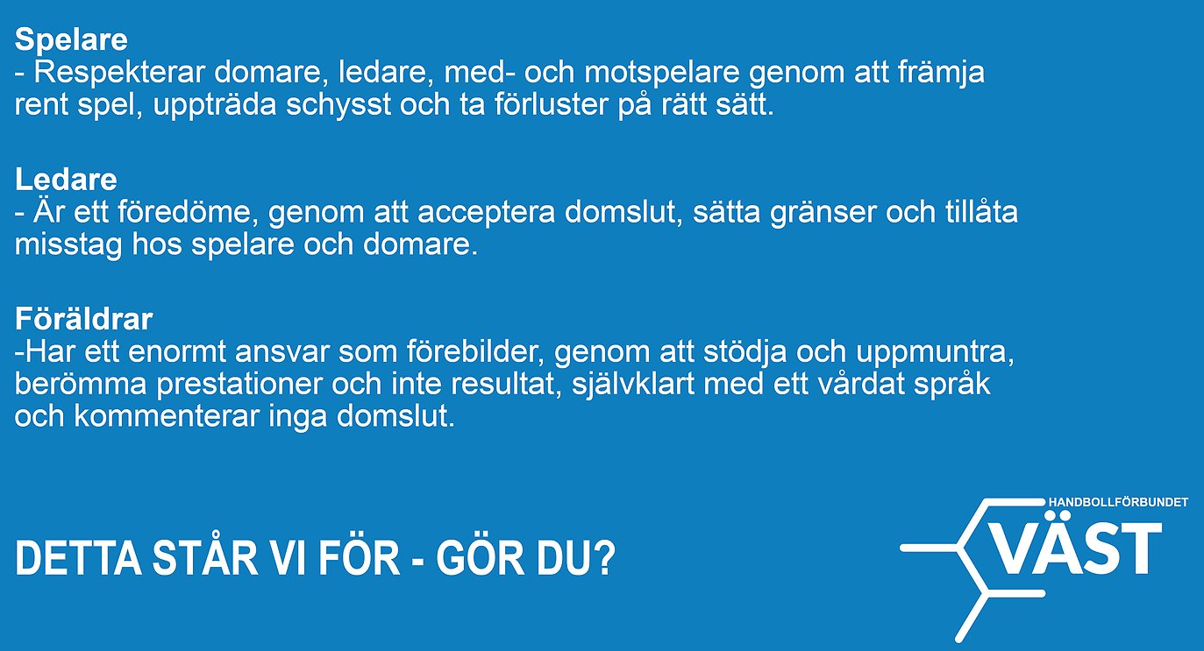
#schysstmatch
Matchklimat och värdegrund

Slide 18
Elektroniskt matchprotokoll
Alla serier med resultatvisning och tabell spelas med EMP.
Ni utbildar ett antal föräldrar/övriga vuxna på en FU1-utbildning (ger behörighet att sitta funktionär U12-U15).
FU1 utbildning kan genomföras i den egna föreningen eller genom att gå en FU1-utbilnding som förbundet arrangerar.
En funktionär (förälder/övrig vuxen) sköter klockan/måltavla och en sköter EMP.

Slide 19
Samverkansavtal
Samverkan är ett avtal där en eller flera spelare från två föreningar ska kunna spela i ett gemensamt lag eller där en eller flera spelare från en förening på grund av särskilda skäl (se § 3:5 Samverkan) kan spela med annan förening.
Ansöka om samverkansavtal ska om möjligt skickas in i samband med anmälan till seriespel.

Slide 20
Ålderdispenser
Generell dispens - I svensk barn- och ungdomshandboll råder det generell dispens för ett år för gamla spelare. Antal överåriga spelare per match är dock begränsat.
Förutsättningar generell dispens:
Generell dispens avser representation i den yngre åldersklassen även om föreningen har lag i spelarens ordinarie åldersklass.
Spelare som nyttjar den generella dispensen är låst till den yngre åldersklassen under hela året.
Generell dispens gäller för max två spelare per match.
Det kan vara olika spelare i varje match.
Administrerande förbund har möjlighet att begära in information om nyttjande av generella dispenser.
Användandet av generella dispenser utreds endast vid anmälan om missbruk. Generella dispenser gäller hos administrerande förbund och är alltid giltiga i sanktionerade ungdomsturneringar.

Slide 21
Ålderdispenser
Övriga dispenser
Möjligt att söka dispens för spel i sin egen ålder och det yngre laget
Möjligt att söka dispens för fler än två spelare
Ovan gäller i särskilda fall
Dispenser kan gälla del av säsong, hela året eller vid enskilda matcher
Ansökan görs via hemsidan till serieadministratören som beslutar om dispensen godkänns.

Slide 22
Frågor?

